Slide 1


5.7 实际运放非理想参数带来的影响
5.7.1 失调电压、失调电流、偏置电流的影响
5.7.2 有限带宽对高增益-带宽积放大电路设计的影响
5.7.3 轨到轨（rail-to-rail）输入/输出运放的优势

Slide 2
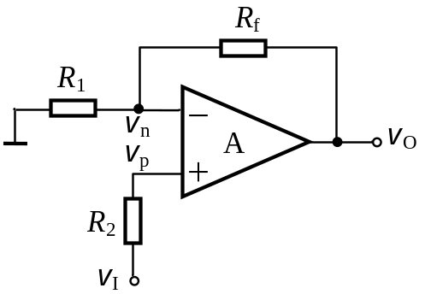
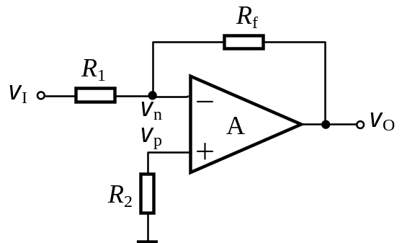
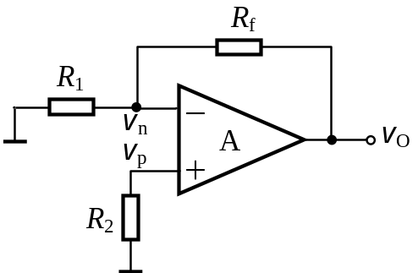
5.7.1 失调电压、失调电流、偏置电流的影响
5.7 实际运放非理想参数带来的影响
实际集成运放的输入失调电压V_{IO}、输入失调电流I_{IO}和输入偏置电流I_{IB}均不为零，它们会对运放的应用带来静态误差。下面讨论输出静态误差与这些量的关系。
1、输出静态误差
(a)
(b)
(c)
图5.7.1 运放基本应用电
当输入信号为零时，两个电路(a)、(b)都相当于图(c)的形式，理想情况下此时输出v_{O}应为零，但实际上并非如此，V_{IO}、I_{IO}和I_{IB}将使v_{O} ≠ 0。

Slide 3
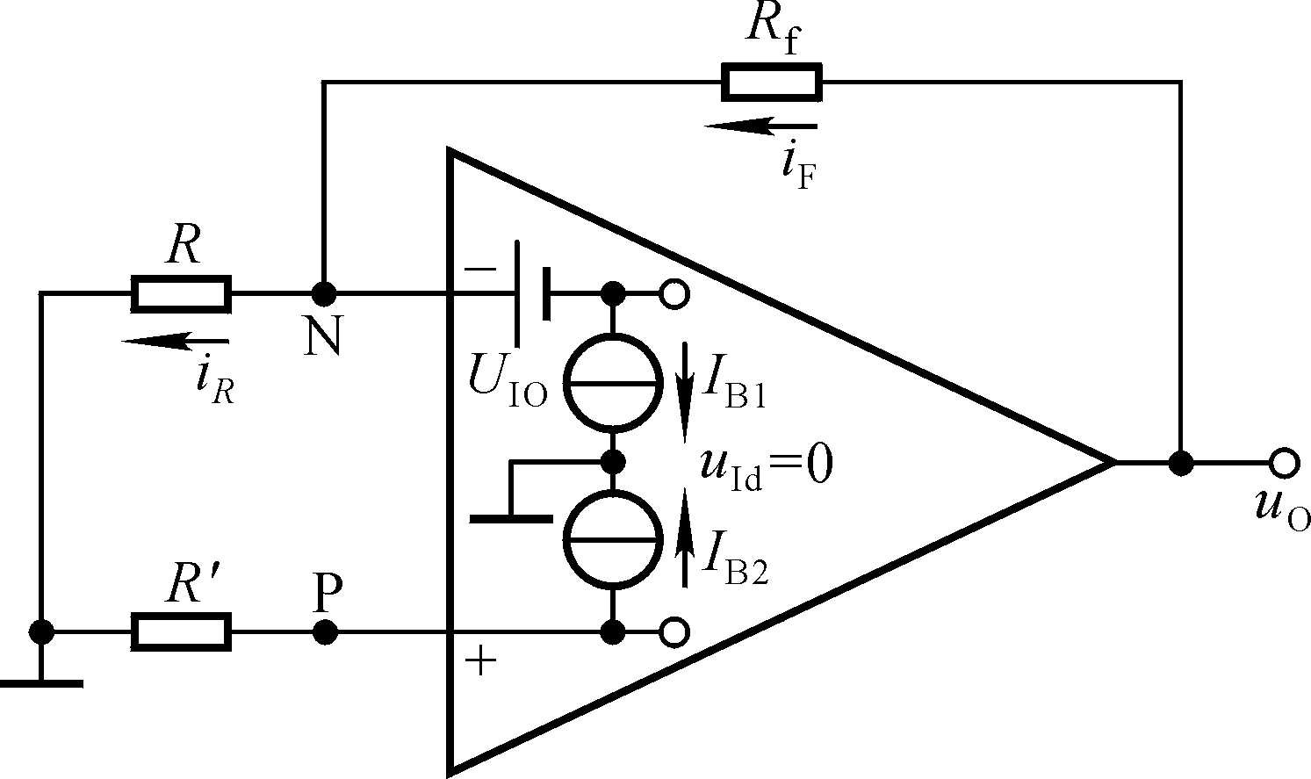
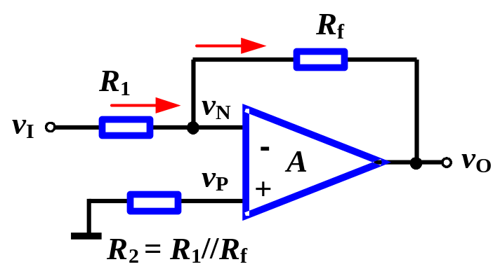
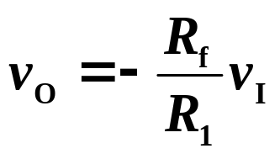
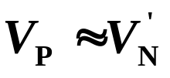
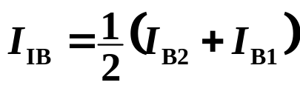
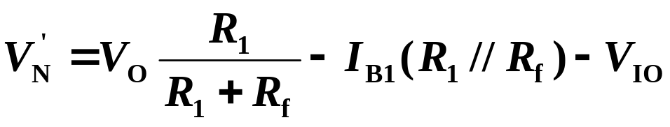


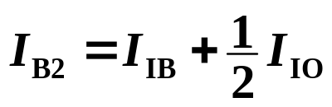
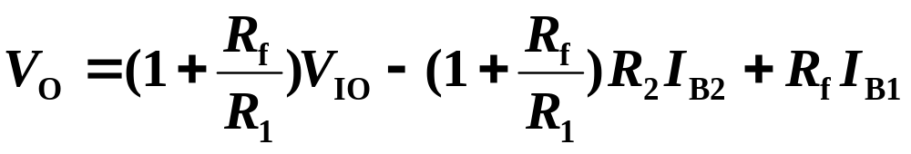
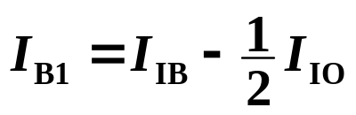
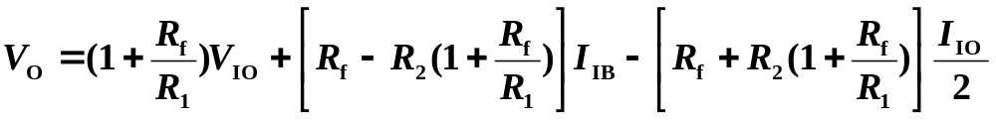
V_{IO}、I_{IO}和I_{IB}不为零时的情况
*第8.2节
反相比例
理想运放
R₁
=0
平衡电阻
R₂
=0

Slide 4
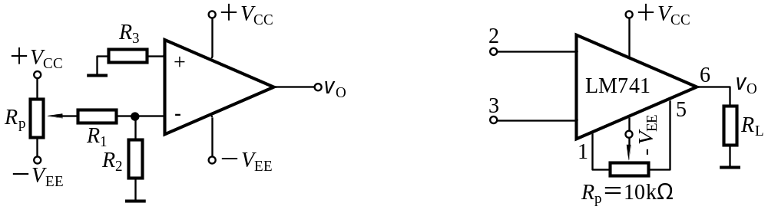
5.7.1 失调电压、失调电流、偏置电流的影响
2．输出静态误差的消除方法
加入平衡电阻将I_{IB}产生的输出降为0
（1＋R_{f}/R₁）和R₂越大，V_{IO}和I_{IO}引起的输出误差电压也越大。为尽可能减小这部分误差，最简单的办法是选择V_{IO}和I_{IO}尽可能小的运放。也可在输入端增加一调零电路，
(a) 在输入端增加调零电路
(b)利用集成运放的调零端
图5.7.2 运放应用电路的输出调零
图(a)通过调整电位器R_{p}将输出调为零。
图(b)通过在运放741的1号、5号引脚和负电源间接入调零电位器R_{p}，在输入信号为零时，调节R_{p}就可以将输出调为零。

Slide 5
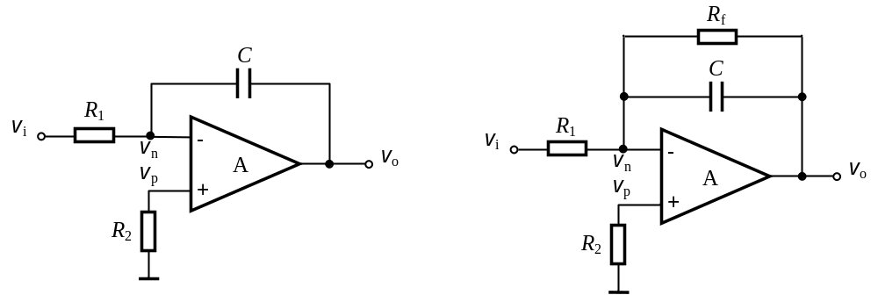
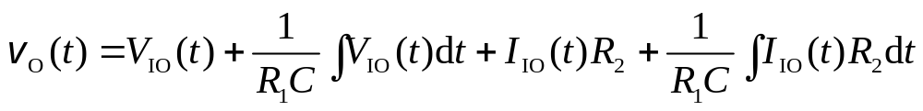
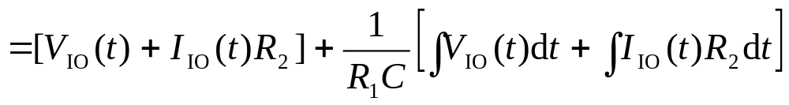
5.7.1 失调电压、失调电流、偏置电流的影响
3．对积分电路的影响
(a) 理想运放的积分电路
(b) 实际运放的积分电路
图5.7.3 积分电路
当用作积分运算时，用1/(sC)代替R_{f}，如图a所示，输出误差电压为
V_{o}(s)＝［1＋1/(sCR₁)］［V_{IO}(s)＋I_{IO}(s)R₂］
在时域描述时，有
可以看出，积分时间常数τ＝R₁C越小或积分时间越长，V_{IO}和I_{IO}引起的输出误差电压v_{O}(t)越大。在长时间不间断工作的积分电路中，这种影响是致命的，导致放大器进入饱和状态。实际积分电路中，常常在电容两端并联一个较大的电阻R_{f}，如图(b)。

Slide 6
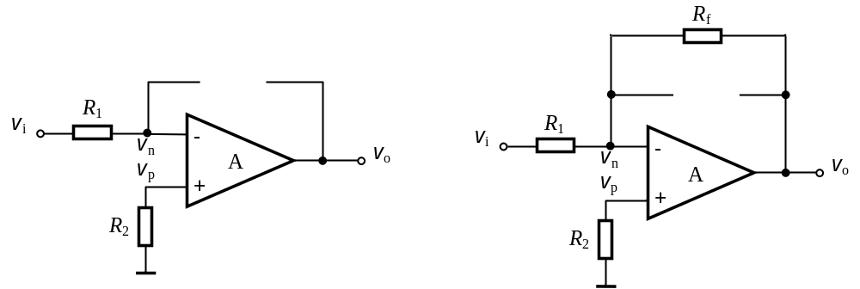
5.7.1 失调电压、失调电流、偏置电流的影响
3．对积分电路的影响
当图5.7.3(a)的积分电路长时间不间断工作时，由于V_{IO}和I_{IO}是直流量，对电容C始终是一个方向充电，电容器上的电压不断增大，其终值就是v_{O}的饱和电压值。此时电容C停止充电，相当于开路，运放已工作在开环状态，v_{O}和v_{I}的线性积分运算，再也无法实现，如图5.7.4(a) 。
而对于并入电阻R_{f}后的图5.7.3(b)积分电路来说，V_{IO}和I_{IO}对电容C充电完成时，C相当于开路，如图5.7.4(b)所示。显然，此时电路为反相放大电路，只要适当选取R_{f}的阻值，运放就仍然工作线性区，可正常实现v_{o}和v_{i}的积分运算。
(a) 无R_{f}时
(b) 有R_{f}时
图5.7.4 V_{IO}和I_{IO}对电容C充电完成时的等效电路

Slide 7
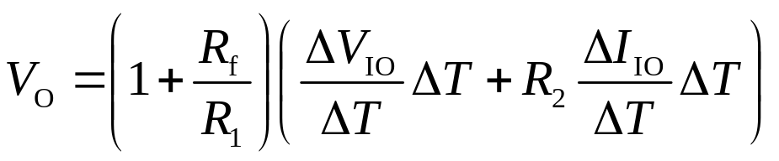
5.7.1 失调电压、失调电流、偏置电流的影响
3．对积分电路的影响
两种情况下，V_{IO}和I_{IO}对电容C的充电过程都可看作是C的暂态，充电结束时达到稳态。以上分析是根据叠加原理，仅考虑了直流V_{IO}和I_{IO}激励时电容C的响应，关键是影响到了运算放大器的工作状态，最终影响了信号激励下电路的积分运算。
为了使图5.7.3(b)所示电路尽可能接近图(a)的积分运算关系，在保证运放A不进入饱和状态前提下，R_{f}尽可能选择较大的阻值。
除失调电压V_{IO}和失调电流I_{IO}会引起运算放大器输出误差外，它们的温漂ΔV_{IO}/ΔT和ΔI_{IO}/ΔT也会产生输出误差，当温度变化时，引起输出的误差电压为
这种影响难以用人工调零办法消除，主要通过选用失调和温漂小的集成运放来减小影响，也可选用具有自动稳零（Auto-Zero）功能的集成运放。

Slide 8
5.7.2有限带宽对高增益-带宽积放大电路设计的影响
5.7 实际运放非理想参数带来的影响
实际运放与理想运放最显著的一个差别是带宽，理想运放的带宽是无穷大，而实际运放的带宽则是非常有限的。这使得频率较高的信号放大会遇到困难，特别是信号很微弱，频率又较高时，因为放大这样的信号既要有较高的增益，又要有较大的带宽。
741的开环带宽仅有7Hz，单位增益带宽也只有1.4MHz。如果用该运放将信号放大10000倍，根据增益-带宽积为常数的关系，可求得带宽BW =1.4MHz/10000 =140Hz，即用741构成10000倍增益的放大电路时，上限频率只有140Hz，已经非常窄了。
解决方法：
1、选用单位增益带宽更高的运算放大器或专用型宽带运算放大器
2、以同型号运放，采用两级或多级构成高增益放大电路，此时带宽将宽于单级高增益放大电路。

Slide 9
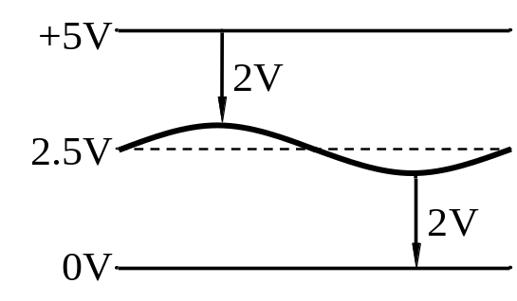
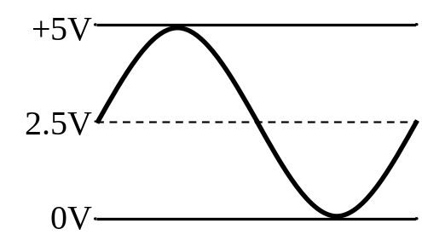
5.7.3 轨到轨（rail-to-rail）输入/输出运放的优势
5.7 实际运放非理想参数带来的影响
理想的运算放大器总是认为输出电压的摆幅可以达到电源电压，但一般普通（非轨到轨）的运算放大器都无法达到这种理想状态，其输出级总是有1~2V不等的饱和压降。
工作在单电源下的放大电路更便于与数字电路联合使用。由于+5V甚至+3.3V的单一工作电压普遍用于数字电路的供电，因此运算放大器工作在这种电压下的需求也越来越多。如果工作在+5V单电源下，且假设运放输出级有2V的饱和压降，那么运放输出电压的摆幅将只有1V范围，如图5.7.5(a)所示。显然，这样的输出范围已经没有多少用处了。目前已有一类称为轨到轨（rail-to-rail）的运算放大器。
(a) 非轨到轨运放
(b) 轨到轨运放
图5.7.5 低电源电压下两种运放的电压摆幅

Slide 10
5.7.3 轨到轨（rail-to-rail）输入/输出运放的优势
5.7 实际运放非理想参数带来的影响
轨到轨运算放大器的最大输出电压仅比工作电压小约0.2~0.3V，它们特别适合于单电源工作。这类运算放大器可供选用的品种已有不少，例如表6.4.1所列的ADA4528、AD8515，此外还有ADI公司的AD8527（工作电压2~6V）、AD8618（工作电压3~6V，低失调），Maxim公司的MAX9916（工作电压2~6V），National公司的LMV982（工作电压2~5V），Texas I.公司的OPA4340（工作电压3~5V）等。

Slide 11
5.9 运放在单电源下工作
5.9.1 运放单电源工作时需要解决的问题
5.9.2 单电源阻容耦合放大电路
5.9.3 单电源直接耦合放大电路

Slide 12
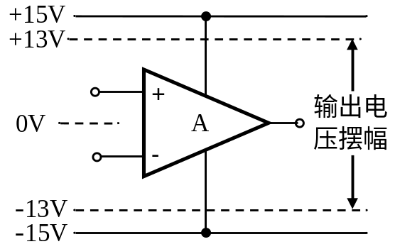
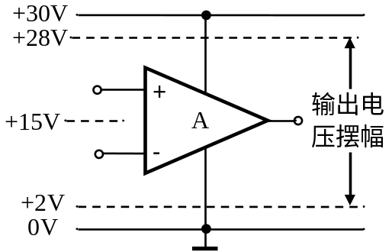
5.9.1 运放单电源工作时需要解决的问题
5.9 运放在单电源下工作
运算放大器有两个工作电源输入端，为运放内部电路提供对“地”来说一正一负的工作电压，以使输入电压为0V时输出电压也为0V。输入输出电压即便是相对于地而言的，但运算放大器并没有接地端。
(a)对称的双电源工作
(b)非对称的单电源工作
图5.9.1 工作电压对输出电压摆幅的影响

Slide 13
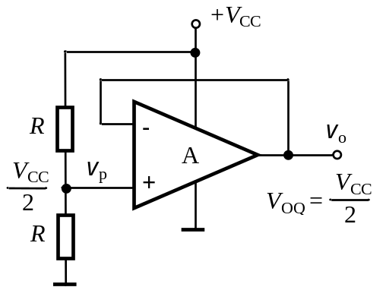
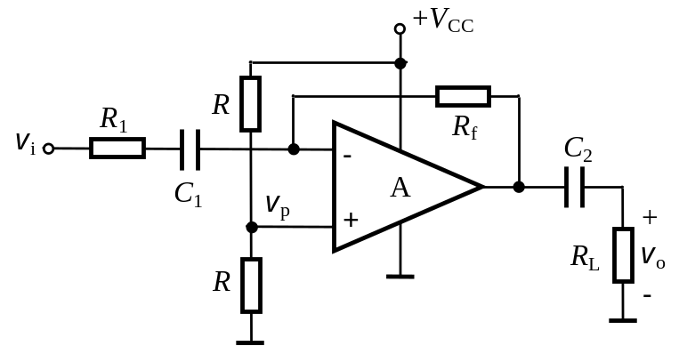
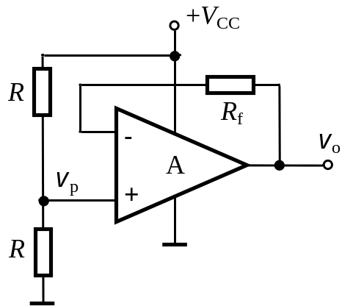
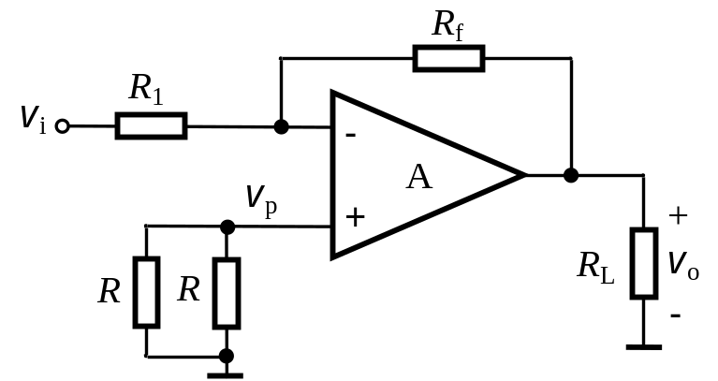
5.9.2 单电源阻容耦合放大电路
5.9 运放在单电源下工作
1．反相放大电路
(a) 设置输出静态电压
(b) 原理电路
(c) 直流通路
(d) 交流通路
图5.9.2 单电源阻容耦合反相放大电路

Slide 14
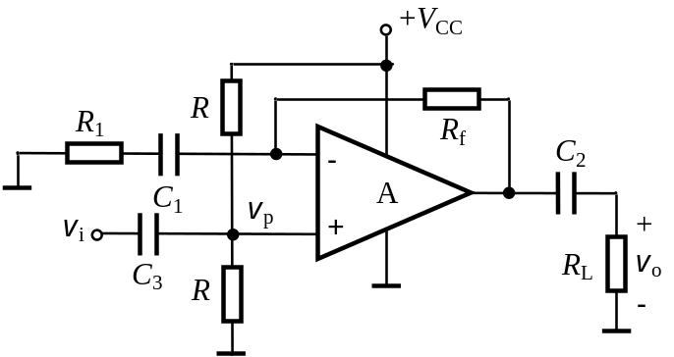
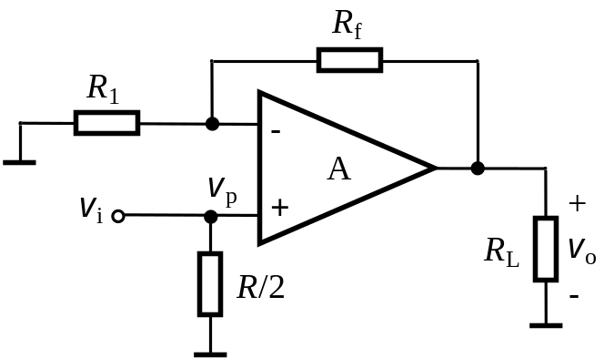
5.9.2 单电源阻容耦合放大电路
5.9 运放在单电源下工作
2．同相放大电路
(a) 设置输出静态电压
(b) 原理电路
(c) 直流通路
(d) 交流通路
图5.9.3 单电源阻容耦合同相放大电路

Slide 15
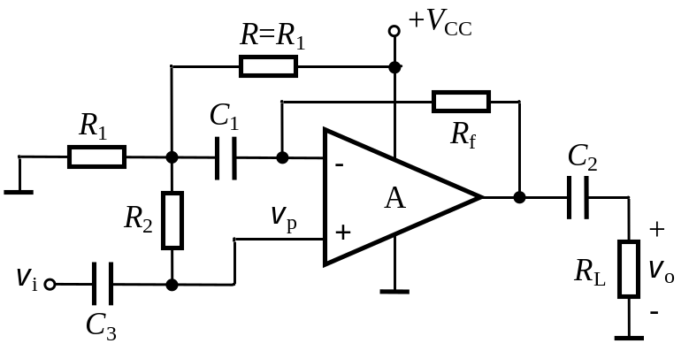
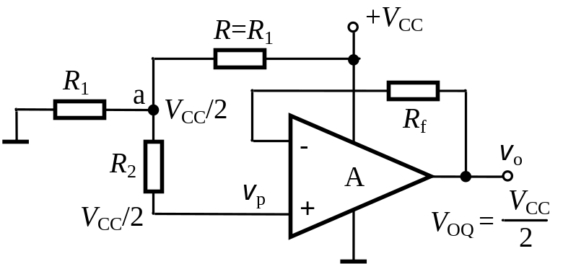
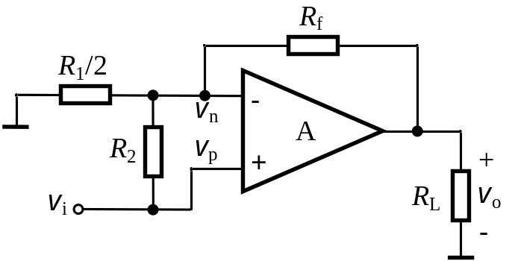
5.9.2 单电源阻容耦合放大电路
5.9 运放在单电源下工作
3．高输入阻抗同相放大电路
(a) 原理电路
(b) 直流通路
(c) 交流通路
图5.9.3 单电源阻容耦合同相放大电路

Slide 16
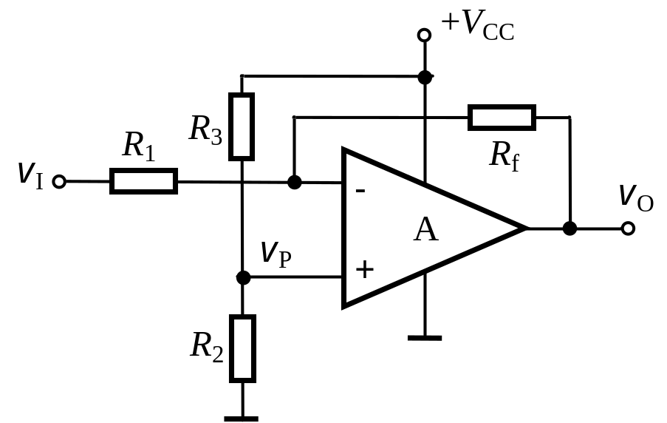
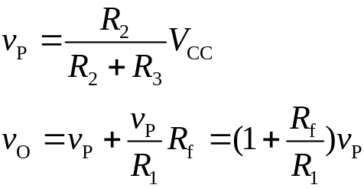
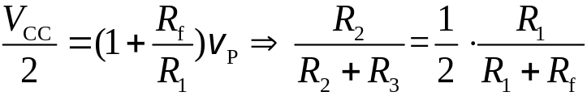
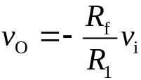
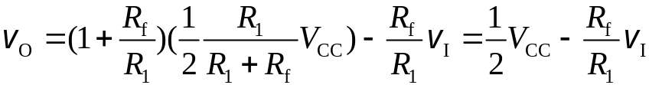
5.9.3 单电源直接耦合放大电路
5.9 运放在单电源下工作
1. 反相放大电路
画直流通路并计算输出电压
使输出电压为电源电压一半，有
画交流通路并计算输出电压
根据叠加原理，总的输出电压为
图5.9.4 单电源直接耦合反相放大电路

Slide 17
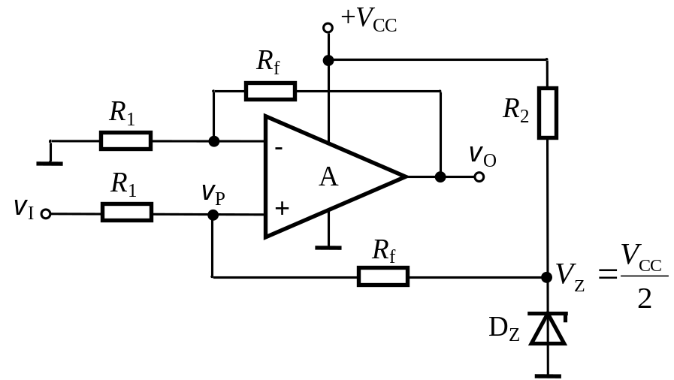
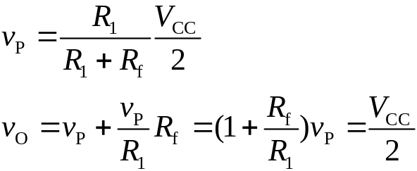
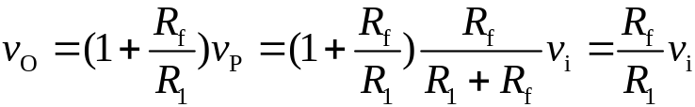
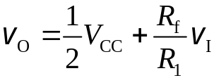
5.9.3 单电源直接耦合放大电路
5.9 运放在单电源下工作
2. 同相放大电路
画直流通路并计算输出电压
画交流通路并计算输出电压
根据叠加原理，总的输出电压为
图5.9.5 单电源直接耦合反相放大电路

Slide 18
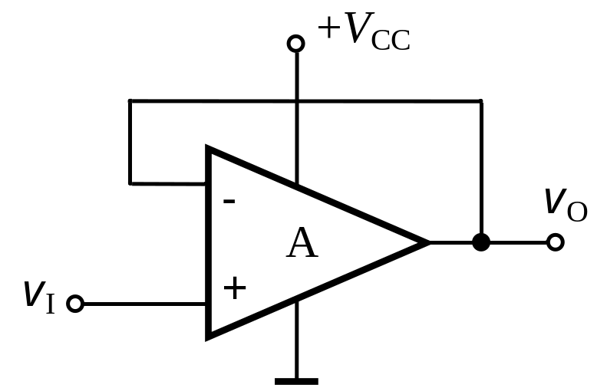
5.9.3 单电源直接耦合放大电路
5.9 运放在单电源下工作
3. 电压跟随器
问：
（1）v_{I}在正电压还是负电压时v_{O}才能正常跟随？
（2）输出电压的最大跟随范围受什么因素影响？
（3）如果要求v_{I} = 0V时v_{O}也能跟随，对运放的什么指标有怎样的要求？
图5.9.5 单电源直接耦合电压跟随器电路

